Slide 1

第2讲
化学反应速率和化学平衡

Slide 2




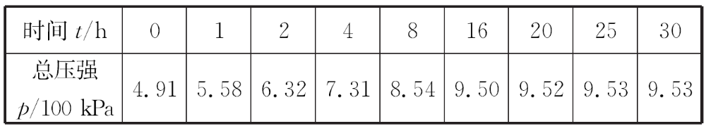
【高考这样考】
(2013·新课标全国Ⅱ·T28)在1.0 L密闭容器中放入0.10 mol A(g)，在一定温度进行如下反应：
A(g) B(g)+C(g) ΔH=+85.1 kJ·mol⁻¹
反应时间(t)与容器内气体总压强(p)的数据见下表：

Slide 3
回答下列问题：
(1)欲提高A的平衡转化率，应采取的措施为_____________。
(2)由总压强p和起始压强p₀计算反应物A的转化率α(A)的表达式为
____________________。平衡时A的转化率为_________，列式并计
算反应的平衡常数K__。
(3)①由总压强p和起始压强p₀表示反应体系的总物质的量n_{总}和反应
物A的物质的量n(A)，n_{总}=_________mol，n(A)=________mol。

Slide 4
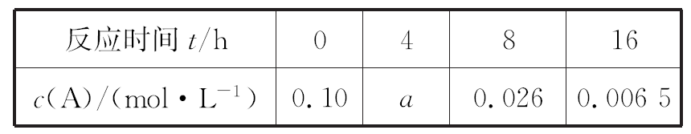
②下表为反应物A浓度与反应时间的数据，计算：a=________。
分析该反应中反应物的浓度c(A)变化与时间间隔(Δt)的规律，得出的结论是__________________________________，由此规律推出反应在12 h时反应物的浓度c(A)为________mol·L⁻¹。

Slide 5
【解析】(1)由于该反应的正反应为一个气体体积增加的吸热反应，要提高A的平衡转化率，要让平衡正向移动，所以应采取的措施为升高温度、降低压强。
(2)设到达平衡时A减少了xmol，则
A(g) B(g)+ C(g)
起始量 0.10 mol 0 0
变化量 xmol xmol xmol
平衡量 (0.10-x)mol xmol xmol

Slide 6
根据阿伏加德罗定律可得：0.10/(0.10-x+x+x)=p₀/p，求得A的转化
率表达式为α(A)=x/0.10×100%=(p/p₀-1)×100%，将题目中数据
p₀=4.91×100 kPa，p=9.53×100 kPa代入表达式求得平衡时A的转化
率约为94.1%。将x=0.094 1代入上面的三段式中可以求得该反应的
平衡常数为K=c(B)·c(C)/c(A)=0.094 1×0.094 1/(0.10-0.094 1)
≈1.5。

Slide 7
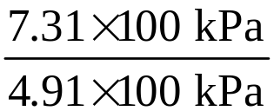
(3)①由以上三段式知平衡时n(总)=(0.10+x)mol，n(A)=(0.10-x)mol，将(2)问中的x代入即可得到n(总)=0.10×p/p₀mol，n(A)=0.10×
(2-p/p₀)mol；
②因n(A)=0.10×(2-p/p₀)mol，所以a=0.10×(2- )
≈0.051。由表中数据可以看出规律为平衡前每间隔4小时，A浓度约
变为原来的一半，故反应在12 h时A的浓度为0.013 mol·L⁻¹。

Slide 8

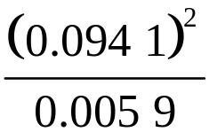
答案：(1)升高温度、降低压强
(2)( -1)×100% 94.1%
A(g) B(g)+ C(g)
0.10 mol 0 0
0.10×(1-94.1%) 0.10×94.1% 0.10×94.1%
K= ≈1.5
(3)①0.10× 0.10×(2- )
②0.051 达到平衡前每间隔4 h，c(A)减少约一半 0.013

Slide 9
【考纲要求】
1.了解化学反应速率的概念、反应速率的定量表示方法。
2.了解催化剂在生产、生活和科学研究领域中的重大作用。
3.了解化学反应的可逆性。
4.了解化学平衡建立的过程。了解化学平衡常数的含义，能够利用化学平衡常数进行简单的计算。

Slide 10
5.理解外界条件(浓度、温度、压强、催化剂等)对反应速率和化学平衡的影响，认识并能用相关理论解释其一般规律。
6.了解化学反应速率和化学平衡的调控在生产、生活和科学研究领域中的重要作用。

Slide 11
【考查特点】
1.客观题：
(1)考查“计算”：化学反应速率的简单计算、比较。
(2)考查“影响”：外界条件对化学反应速率的影响。
(3)考查“判断”：化学平衡状态的判断。
(4)考查“图象”：化学反应速率、化学平衡的综合考查。

Slide 12
2.主观题：
(1)考查“常数”：以化学平衡常数为中心，考查化学反应速率、化学平衡的基本问题及有关计算。
(2)考查“综合”：结合化学反应中的能量变化、电化学等知识点进行综合考查。
(3)考查“应用”：以生活、工业生产或者化学实验为背景，注重用所学知识解决实际问题。

Slide 13

1.有关化学反应速率的5个易错点：
(1)化学反应速率是某一段时间内的_____速率，而不是瞬时速率。
(2)进行化学反应速率大小比较时单位必须一致。
(3)纯固体或纯液体也会改变化学反应速率，如将固体的颗粒变小(增
大固体的接触面积)，则化学反应速率会_____。
平均
加快

Slide 14
(4)充入不参与反应的气体，在固定容积密闭容器中，虽压强增大，
但反应速率_____；若在容积可变的密闭容器中并保持压强不变，则
反应速率_____。
(5)对ΔH<0的反应，_____温度，正、逆反应速率都增大，但逆反应
速率增大的程度_____正反应速率。
不变
减小
升高
大于

Slide 15
2.化学平衡状态判断的2个“标志”：
(1)v(正)__v(逆)≠0。
(2)各组分百分含量保持不变。
3.用平衡移动原理判断平衡移动的方向。
如果改变影响平衡的一个条件(如浓度、压强或温度等)，平衡就向着
能够_____这种改变的方向移动。
(1)升高温度时，平衡向_____反应方向移动。
=
减弱
吸热

Slide 16
增加
(2)_____反应物浓度，平衡向反应物浓度减少的方向移动。
(3)_____压强时，平衡向气体体积缩小的方向移动。
(4)平衡发生移动的根本原因是外界条件的改变破坏了原平衡体系，
使v(正)≠v(逆)。
①当v(正)__v(逆)时，平衡向正反应方向移动。
②当v(正)__v(逆)时，平衡向逆反应方向移动。
增大
>
<

Slide 17
4.化学平衡常数的4大“应用”：
(1)判断反应进行的程度。
(2)判断反应进行的方向。
①Q_{c}__K，反应向正反应方向进行。
②Q_{c}__K，反应处于平衡状态。
③Q_{c}__K，反应向逆反应方向进行。
<
=
>

Slide 18
(3)判断反应的热效应。
①升高温度，K值增大，正反应为_____反应。
②升高温度，K值减小，正反应为_____反应。
(4)根据平衡常数进行简单计算。
吸热
放热

Slide 19
5.解平衡图象题的2个“原则”：
(1)“先拐先平数值大”原则：先出现拐点的反应则先达到平衡，其
代表的温度_____或压强_____。
(2)“定一议二”原则：先确定横坐标(或纵坐标)所表示的数值，再
讨论纵坐标(或横坐标)与曲线的关系。
越高
越大

Slide 20

考点一 化学反应速率及影响因素
【典例1】(2014·新课标全国卷Ⅰ)已知分解1 mol H₂O₂放出热量
98 kJ，在含少量I⁻的溶液中，H₂O₂分解的机理为
H₂O₂+I⁻→H₂O+IO⁻ 慢
H₂O₂+IO⁻→H₂O +O₂+ I⁻ 快

Slide 21
下列有关该反应的说法正确的是( )
A.反应速率与I⁻浓度有关
B. IO⁻也是该反应的催化剂
C.反应活化能等于98 kJ·mol⁻¹
D.v(H₂O₂)=v(H₂O)=v(O₂)

Slide 22
【破题关键】
(1)将H₂O₂分解机理的两个方程式相加，可得总反应式，从而可知I⁻为反应的催化剂。
(2)反应速率与参加反应的离子浓度有关，离子浓度越大，反应速率越快。
(3)一个反应的活化能与该反应的焓变没有确定的关系。

Slide 23
【解析】选A。由题意可知I⁻为反应的催化剂，反应的反应热是反应物能量和生成物能量的差值，反应的反应热为-98 kJ·mol⁻¹，所以B、C错误；反应速率与浓度有关，所以I⁻浓度越大，速率越快，A正确；速率比等于化学计量数比，反应的总方程式为2H₂O₂====2H₂O +O₂↑，水不能用来表示反应的速率，且过氧化氢和氧气速率比为2∶1。

Slide 24
【方法归纳】化学反应速率概念的“三个”理解
(1)平均速率和瞬时速率：在中学化学中，通常所说的化学反应速率是指平均速率，即某段时间内的平均反应速率，而不是某时刻的瞬时速率。
(2)化学反应速率越快不等于化学反应现象越明显，如某些中和反应。

Slide 25
(3)同一反应中，同一时间段内用不同物质的物质的量浓度变化表示的反应速率，数值可能不同，但意义相同，其数值之比等于化学方程式中对应物质的化学计量数之比。

Slide 26
【题组过关】
1.(2014·北京高考)在一定温度下，10 mL 0.40 mol·L⁻¹H₂O₂溶液发生催化分解。不同时刻测得生成O₂的体积(已折算为标准状况)如表。
t/min | 0 | 2 | 4 | 6 | 8 | 10
V(O₂)/mL | 0.0 | 9.9 | 17.2 | 22.4 | 26.5 | 29.9

Slide 27
下列叙述不正确的是(溶液体积变化忽略不计)( )
A.0～6 min的平均反应速率：
v(H₂O₂)≈3.3×10⁻²mol·L⁻¹·min⁻¹
B.6～10 min的平均反应速率：
v(H₂O₂)<3.3×10⁻²mol·L⁻¹·min⁻¹
C.反应至6 min时，c(H₂O₂)=0.30 mol·L⁻¹
D.反应至6 min时，H₂O₂分解了50%

Slide 28

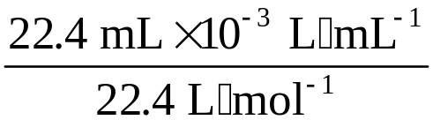
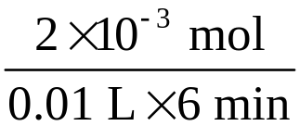
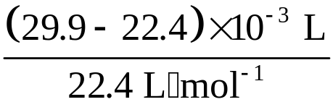
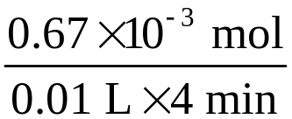
【解析】选C。反应的化学方程式为2H₂O₂ 2H₂O+O₂↑。
A项，6 min时，生成O₂的物质的量n(O₂)= =1×
10⁻³mol，依据反应方程式，消耗n(H₂O₂)=2×10⁻³mol，所以0～6 min
时，v(H₂O₂)= ≈3.3×10⁻²mol·L⁻¹·min⁻¹，正确；B
项，6～10 min时，生成O₂的物质的量n(O₂)=
≈0.335×10⁻³mol，依据反应方程式，消耗n(H₂O₂)=0.335×10⁻³mol
×2=0.67×10⁻³mol，6～10 min时，v(H₂O₂)= ≈1.68

Slide 29
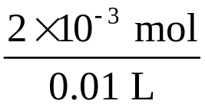
×10⁻²mol·L⁻¹·min⁻¹<3.3×10⁻²mol·L⁻¹·min⁻¹，正确；C项，反应
至6 min时，消耗n(H₂O₂)=2×10⁻³mol，剩余n(H₂O₂)=0.40 mol·L⁻¹
×0.01 L-2×10⁻³mol=2×10⁻³mol，c(H₂O₂)= =
0.20 mol·L⁻¹，错误；D项，反应至6 min时，消耗n(H₂O₂)=2×
10⁻³mol，n(H₂O₂)_{总}=4×10⁻³mol，所以H₂O₂分解了50%，正确。

Slide 30
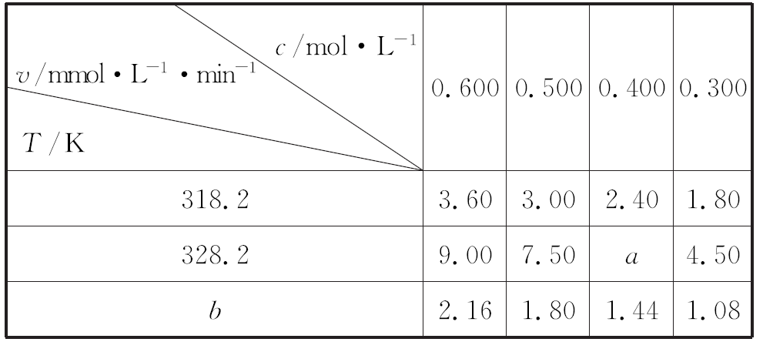
2.(2015·福建高考)在不同浓度(c)、温度(T)条件下，蔗糖水解的瞬时速率(v)如下表。下列判断不正确的是( )

Slide 31
A.a=6.00
B.同时改变反应温度和蔗糖的浓度，v可能不变
C.b<318.2
D.不同温度时，蔗糖浓度减少一半所需的时间相同

Slide 32
【解析】选D。A.根据表格的数据可知：在328.2 K时，蔗糖的浓度
越大，水解的速率越快。根据浓度与速率的变化关系可知在328.2 K
时，蔗糖的浓度每减小0.100 mol·L⁻¹，速率减小
1.50 mmol·L⁻¹·min⁻¹，所以在浓度是0.400 mol·L⁻¹时，水解的速率
是6.00 mmol·L⁻¹·min⁻¹，即a=6.00，正确。

Slide 33
B.根据表格数据可知：升高温度，水解速率增大，增大浓度，水解速
率也增大，若同时改变反应物的浓度和反应的温度，则对反应速率的
影响因素可能相互抵消，即反应速率可能不变，正确。C.在浓度不变
时，升高温度，水解速率增大，降低温度，水解速率减小。由于在浓
度是0.600 mol·L⁻¹时，当318.2 K时水解速率是3.60 mmol·L⁻¹
·min⁻¹，现在该反应的速率是2.16 mmol·L⁻¹·min⁻¹<3.60 mmol·
L⁻¹·min⁻¹，所以反应温度低于318.2 K，即b<318.2，正确。D.温度
不同时，在相同的浓度时反应速率不相同，浓度减少一半时所需的时
间也不同，错误。

Slide 34
3.(2014·广东高考节选)某小组拟在同浓度Fe³⁺的催化下，探究H₂O₂
浓度对H₂O₂分解反应速率的影响。限选试剂与仪器：30% H₂O₂、
0.1 mol·L⁻¹Fe₂(SO₄)₃、蒸馏水、锥形瓶、双孔塞、水槽、胶管、玻
璃导管、量筒、秒表、恒温水浴槽、注射器

Slide 35
(1)写出本实验H₂O₂分解反应方程式并标明电子转移的方向和数目：
______________________________________。
(2)设计实验方案：在不同H₂O₂浓度下，测定____________________
______________(要求所测得的数据能直接体现反应速率大小)。

Slide 36
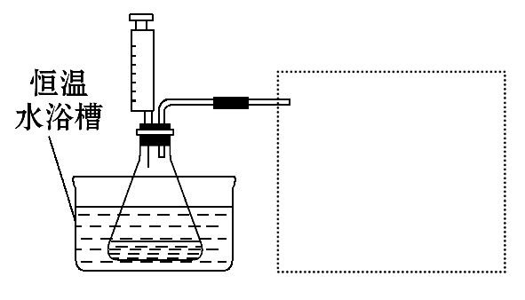
(3)设计实验装置，完成如下装置示意图。

Slide 37
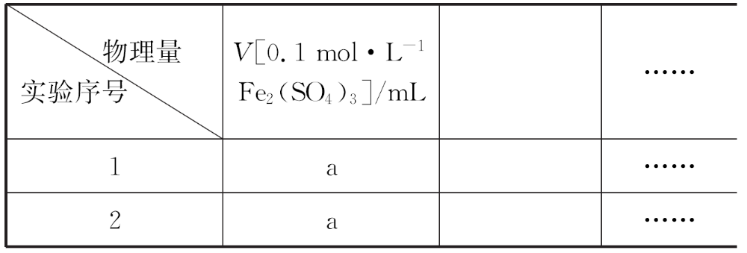
(4)参照下表格式，拟定实验表格，完整体现实验方案(列出所选试剂体积、需记录的待测物理量和所拟定的数据；数据用字母表示)。

Slide 38
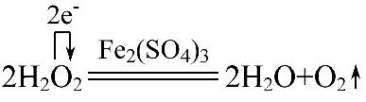
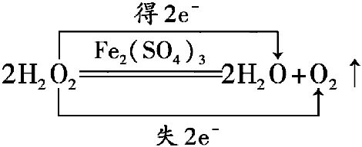

【解析】(1)
或
(2)由2H₂O₂ 2H₂O+O₂↑可知，通过测定收集相同体积的氧气
所需时间或者相同时间内所收集氧气的体积，能直接体现反应速率
大小。

Slide 39
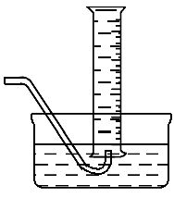

(3)测相同时间内收集氧气的体积用 ，测相同时间内收集
氧气的体积或收集相同体积气体所需时间用 。

Slide 40
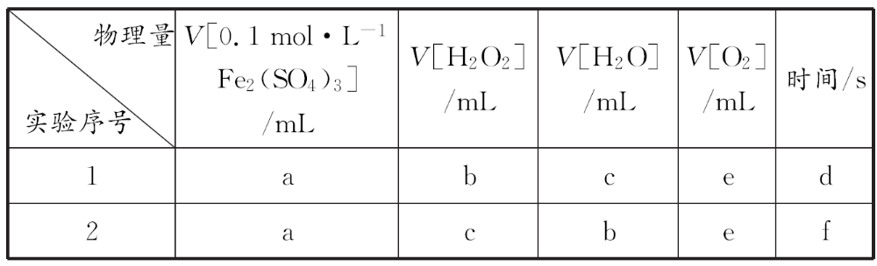
(4)

Slide 41

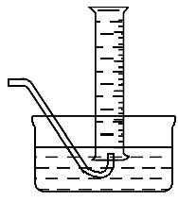
答案：(1)
或
(2)收集相同体积的氧气所需时间或者相同时间内所收集氧气的体积
(3) 或

Slide 42
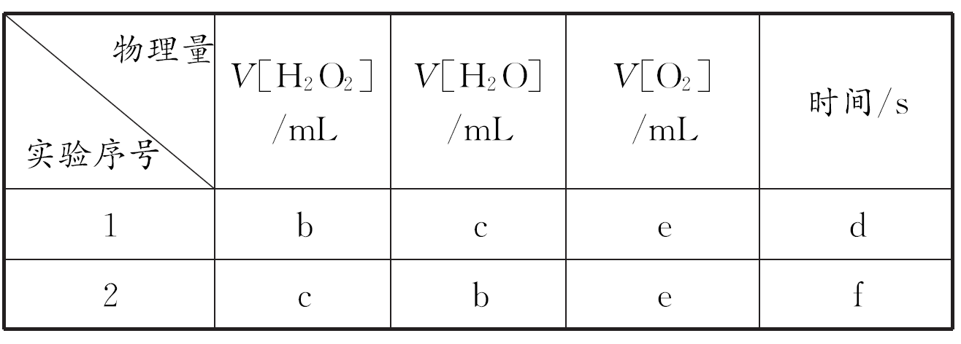
(4)

Slide 43
【加固训练】1.(2015·南京二模)下列关于化学反应速率的说法中，正确的是( )
A.化学反应速率是指某一时刻、某种反应物的瞬时反应速率
B.化学反应速率为0.8 mol·L⁻¹·s⁻¹是指反应1 s时某物质的浓度为0.8 mol·L⁻¹
C.根据化学反应速率的大小可以推知化学反应的快慢
D.对于一个化学反应来说，其反应速率越大，反应现象就越明显

Slide 44
【解析】选C。A项中化学反应速率是指一段时间内某种反应物或生成
物的平均反应速率；B项中0.8 mol·L⁻¹·s⁻¹不是指反应1 s时某物质
的浓度为0.8 mol·L⁻¹，而是指1 s内该物质的浓度变化量为
0.8 mol·L⁻¹；D项中对于无明显现象的化学反应，反应速率与反应
现象无必然联系。

Slide 45
2.(2015·聊城一模)为了探究温度、不活泼金属杂质对锌与稀硫酸反应速率的影响，设计如下方案
编号 | 纯锌粉 | 0.2 mol·L⁻¹硫酸溶液 | 温度 | 硫酸铜固体
Ⅰ | 2.0 g | 10.0 mL | 25℃ | 0
Ⅱ | 2.0 g | 10.0 mL | t℃ | 0
Ⅲ | 2.0 g | 10.0 mL | 35℃ | 0.2 g
Ⅳ | 2.0 g | 10.0 mL | 35℃ | 4.0 g

Slide 46
下列推断合理的是( )
A.选择Ⅱ和Ⅲ实验探究硫酸铜对反应速率的影响，必须控制t=25
B.待测物理量是收集等体积气体所需要的时间，时间越长，反应速率越大
C.根据该方案，可以探究浓度、温度、固体接触面积对反应速率的影响
D.根据该实验方案得出反应速率大小可能是Ⅲ>Ⅱ>Ⅰ>Ⅳ

Slide 47
【解析】选D。A项，根据控制变量原理，Ⅰ和Ⅱ实验探究温度对反应速率的影响，而Ⅱ和Ⅲ实验探究硫酸铜对反应速率的影响，控制Ⅱ实验的温度为35℃，错误；B项，时间越长，反应速率越小，错误；C项，题述方案只能探究温度、硫酸铜对锌与稀硫酸反应速率的影响，稀硫酸浓度和锌与稀硫酸的接触面积均相同，错误；D项，同条件下，温度高，反应速率大，得出反应速率Ⅱ>Ⅰ，实验Ⅲ中构成铜锌原电池，反应速率大大增加，实验Ⅳ中，硫酸铜的量过多，可能会导致大量铜覆盖住锌，阻止反应的进行，正确。

Slide 48
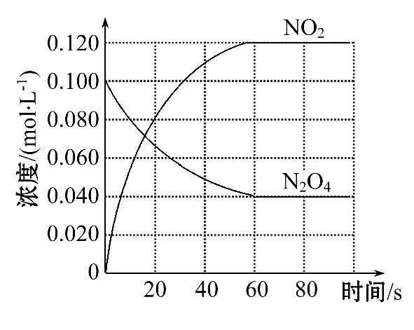
考点二 化学平衡及其影响因素
【典例2】(2014·新课标全国卷Ⅱ)在容积为1.00 L的容器中，通入
一定量的N₂O₄，发生反应N₂O₄(g) 2NO₂(g)，随温度升高，混合气
体的颜色变深。

Slide 49
回答下列问题：
(1)反应的ΔH________0(填“大于”或“小于”)；100℃时，体系
中各物质浓度随时间变化如上图所示。在0～60 s时段，反应速率
v(N₂O₄)为_______mol·L⁻¹·s⁻¹；反应的平衡常数K₁为______。
(2)100℃时达平衡后，改变反应温度为T，c(N₂O₄)以
0.002 0 mol·L⁻¹·s⁻¹的平均速率降低，经10 s又达到平衡。
a：T______100℃(填“大于”或“小于”)，判断理由是______。
b：温度T时反应的平衡常数K₂=_____________________。

Slide 50
(3)温度T时反应达平衡后，将反应容器的容积减少一半，平衡向____________(填“正反应”或“逆反应”)方向移动，判断理由是_________________。

Slide 51
【破题关键】
(1)由“随温度升高，混合气体的颜色变深”可判断反应的热效应。
(2)计算“反应的平衡常数K₁”的关键是正确读图，根据图象得出平衡浓度。
(3)判断温度T与100℃的关系，要根据平均速率的变化分析。
(4)“将反应容器的容积减少一半”即增大压强，平衡向气体分子数减小的方向移动。

Slide 52

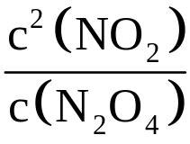
【解析】(1)根据题意，温度升高，混合气体颜色变深，说明升温向
生成二氧化氮的方向进行，即正反应是吸热反应，焓变大于零；由图
可知，0～60 s，NO₂的物质的量浓度变化为0.120 mol·L⁻¹，根据公
式v= 计算，v(NO₂)=0.002 mol·L⁻¹·s⁻¹，v(N₂O₄)为其的二分之
一。K₁= ，根据图象中二者的平衡浓度代入即可求得。

Slide 53
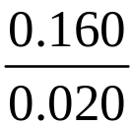
(2)a：由题意可知，改变温度后c(N₂O₄)以0.002 0mol·L⁻¹·s⁻¹
的平均速率降低，说明平衡向右进行，正反应是吸热反应，说明是
升高温度。
b：平衡时，c(NO₂)=0.120 mol·L⁻¹+0.002 0 mol·L⁻¹·s⁻¹×10 s
×2=0.160 mol·L⁻¹，c(N₂O₄)=0.040 mol·L⁻¹-0.002 0 mol·L⁻¹·s⁻¹
×10 s=0.020 mol·L⁻¹，K₂= =1.28。
(3)温度为T时，反应平衡后容器的体积减少一半，相当于增加压强，
平衡将向气体体积减少的方向移动，即向逆反应方向移动。

Slide 54
答案：(1)大于 0.001 0.36
(2)a：大于 正反应为吸热反应，反应向吸热反应方向进行，所以为升温
b：1.28
(3)逆反应 对于气体体积增大的反应，增大压强平衡向逆反应方向移动

Slide 55
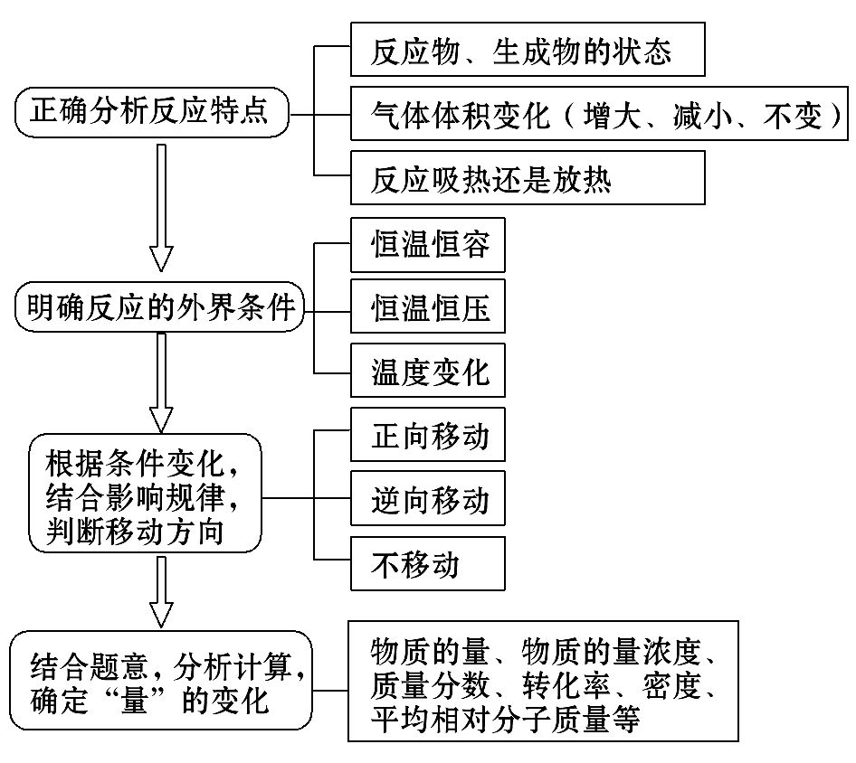
【思维建模】解答化学平衡移动问题的步骤

Slide 56
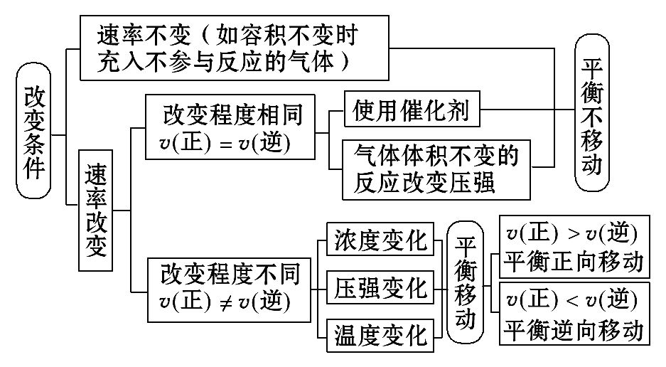
其中条件改变可以按以下思路分析：

Slide 57
【题组过关】
1.(2015·清华附中二模)80℃时，2 L密闭容器中充入0.40 mol
N₂O₄，发生反应N₂O₄ 2NO₂ ΔH=+QkJ·mol⁻¹(Q>0)，获得如下
数据：
时间/s | 0 | 20 | 40 | 60 | 80 | 100
c(NO₂)/mol·L⁻¹ | 0.00 | 0.12 | 0.20 | 0.26 | 0.30 | 0.30

Slide 58
下列判断正确的是( )
A.升高温度该反应的平衡常数K减小
B.20～40 s内，v(N₂O₄)=0.004 mol·L⁻¹·s⁻¹
C.反应达平衡时，吸收的热量为0.30QkJ
D.100 s时再通入0.40 mol N₂O₄，达到新平衡时N₂O₄的转化率增大

Slide 59

【解析】选C。该反应为吸热反应，升高温度，平衡正向移动，K增
大，A错误；由表中数据可知，20～40 s内，v(NO₂)=Δc(NO₂)/Δt
=(0.2-0.12)mol·L⁻¹/20 s=0.004 mol·L⁻¹·s⁻¹，根据速率比等于
化学计量数之比可知，v(N₂O₄)= v(NO₂)=0.002 mol·L⁻¹·s⁻¹，B
错误；由表中数据可知，80 s后c(NO₂)不再变化，反应达到平衡状
态，生成NO₂的物质的量为0.30 mol·L⁻¹×2 L =0.6 mol，由热化学
方程式可知，每生成2 mol NO₂吸收的热量为QkJ，则生成0.6 mol
NO₂吸收的热量为0.30QkJ，C正确；100 s时再通入0.40 mol N₂O₄，
相当于增大压强，平衡逆向移动，N₂O₄的转化率减小。

Slide 60
2.(2015·衡水一模)某温度下，密闭容器中，发生如下可逆反应：
2E(g) F(g)+xG(g)(正反应放热)；若起始时E的浓度为
amol·L⁻¹，F、G的浓度均为0，达到平衡时E的浓度为0.5amol·L⁻¹，
若E的起始浓度改为2amol·L⁻¹，F、G的浓度仍为0，当达到新的平衡时，
下列说法正确的是( )
A.升高温度时，正反应速率加快，逆反应速率减慢
B.若x=1，容器体积保持不变，新平衡下E的体积分数为50%
C.若x=2，容器体积保持不变，新平衡下F的平衡浓度为0.5amol·L⁻¹
D.若x=3，容器压强保持不变，新平衡下E的物质的量为amol

Slide 61
【解析】选B。升高温度时，正、逆反应速率都加快，故A错误；若
x=1，则反应前后体积不变，所以在这两种情况下两平衡是等效的，
各相同成分的百分含量都相同，故B正确；若x=2，则反应是体积增
大的可逆反应，若E的起始浓度改为2amol·L⁻¹，相当于增大压强，
平衡向逆反应方向移动，所以新平衡下F的平衡浓度小于0.5amol·L⁻¹，
故C错误；不知道容器的体积，无法计算E的物质的量，故D错误。

Slide 62
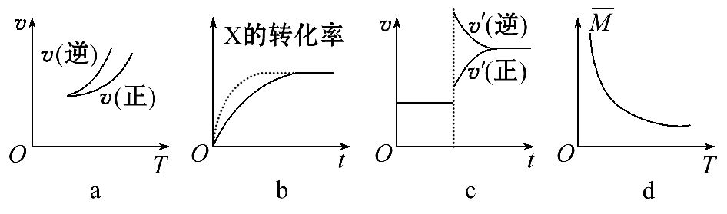
【加固训练】1.(2015·益阳一模)在密闭容器中进行反应：
X(g)+3Y(g) 2Z(g)，有关下列图象的说法正确的是( )

Slide 63
A.依据图a可判断正反应为吸热反应
B.在图b中，虚线可表示压强增大
C.若正反应的ΔH<0，图c可表示升高温度使平衡向逆反应方向移动
D.由图d中气体平均相对分子质量随温度的变化情况，可推知正反应的ΔH>0

Slide 64
【解析】选C。图a起始时v(正)=v(逆)，处于平衡状态，升温v(逆)增大更多，平衡向逆反应方向移动，正反应方向是放热反应，A错误；对于气体分子数不相等的反应，增大压强平衡会发生移动，X的转化率会变化，而转化率不变，只是达到平衡时间缩短，是加入了催化剂，B错误；若正反应的ΔH<0，升高温度，平衡向吸热即逆反应方向移动，且v(正)、v(逆)均增大，C正确；该反应正反应是体积减小的反应，升高温度平均摩尔质量减小，而混合气体的总质量不变，则混合气体总的物质的量增大，即升温平衡向气体分子数增大的逆反应方向移动，逆反应方向是吸热反应方向，D错误。

Slide 65
2.(2015·银川一模)一定条件下，在体积为10 L的密闭容器中，
1 mol X和1 mol Y进行反应：2X(g)+Y(g) Z(g) ΔH<0，反应
经60 s达到平衡并生成0.3 mol Z，则下列说法中正确的是( )
A.以Y浓度变化表示的反应速率为0.000 5 mol·L⁻¹·s⁻¹
B.其他条件不变，将容器体积扩大至20 L，则Z的平衡浓度变为原来
的1/2
C.其他条件不变，将容器体积缩小至5 L，平衡正向移动，平衡常数
增大
D.其他条件不变，升高温度逆反应速率加快，正反应速率减慢

Slide 66
【解析】选A。Y的反应速率与Z的反应速率相等，0.3 mol÷10 L ÷60 s=0.000 5 mol·L⁻¹·s⁻¹，A正确；将容器体积扩大至20 L，相当于减压，平衡向气体分子数增大的逆反应方向移动，Z的平衡浓度小于原来的1/2，B错误；温度不变，平衡常数不变，C错误；升高温度，正、逆反应速率均增大，只是增大程度不一样，D错误。

Slide 67
考点三 化学平衡常数及相关计算
【典例3】(2015·全国卷Ⅱ)甲醇是重要的化工原料，又可作为燃料。利用合成气(主要成分为CO、CO₂和H₂)在催化剂作用下合成甲醇，发生的主要反应如下：
Ⅰ.CO(g)+2H₂(g) CH₃OH(g) ΔH₁
Ⅱ.CO₂(g)+3H₂(g) CH₃OH(g)+H₂O(g) ΔH₂
Ⅲ.CO₂(g)+H₂(g) CO(g)+H₂O(g) ΔH₃

Slide 68
回答下列问题：
(1)已知反应Ⅰ中相关的化学键键能数据如下：
化学键 | H—H | C—O | C≡O | H—O | C—H
E/(kJ·mol⁻¹) | 436 | 343 | 1 076 | 465 | 413
由此计算ΔH₁=__________kJ·mol⁻¹；已知ΔH₂=-58 kJ·mol⁻¹，则ΔH₃=________________kJ·mol⁻¹。

Slide 69
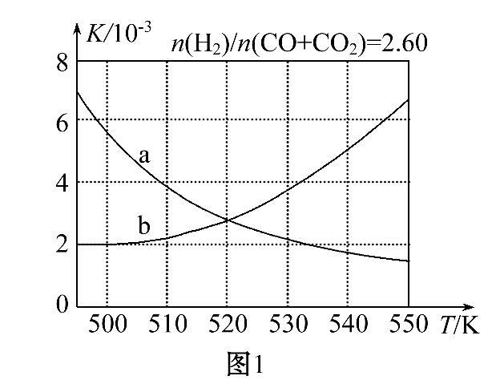
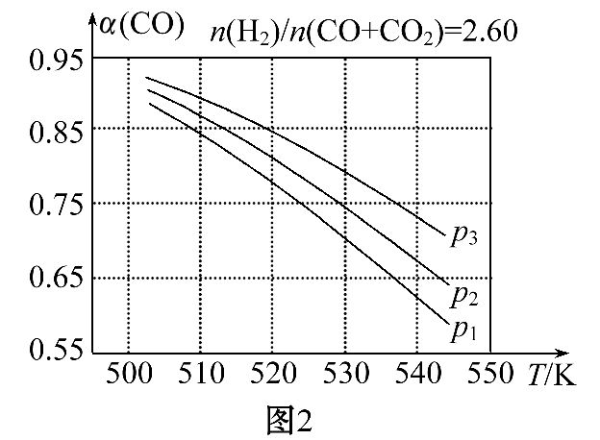
(2)反应Ⅰ的化学平衡常数K表达式为_________________________；
图1中能正确反映平衡常数K随温度变化关系的曲线为_______(填曲
线标记字母)，其判断理由是_____________________。

Slide 70
(3)合成气组成n(H₂)/n(CO+CO₂)=2.60时，体系中的CO平衡转化率
(α)与温度和压强的关系如图2所示。α(CO)值随温度升高而________(填“增大”或“减小”)，其原因是________________；
图2中的压强由大到小为________，其判断理由是______________。

Slide 71
【破题关键】
(1)在判断α(CO)值随温度升高变化时，要根据温度升高，平衡向吸热的方向进行。
(2)在判断压强的大小时，要根据相同温度下，压强增大，平衡向气体分子数减小的方向移动。
(3)CO在反应Ⅰ和反应Ⅲ中都有，在分析α(CO)值时，要综合考虑这两个反应。

Slide 72
【解析】(1)反应热等于反应物键能减去生成物键能，根据反应Ⅰ：CO(g)+2H₂(g) CH₃OH(g)可知ΔH₁=1 076 kJ·mol⁻¹+2×
436 kJ·mol⁻¹-3×413 kJ·mol⁻¹-343 kJ·mol⁻¹-465 kJ·mol⁻¹=
-99 kJ·mol⁻¹，再根据盖斯定律：Ⅱ-Ⅰ=Ⅲ，则ΔH₃=-58 kJ·mol⁻¹
+99 kJ·mol⁻¹=+41 kJ·mol⁻¹。

Slide 73
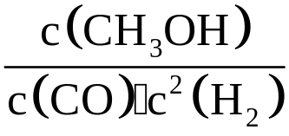
(2)根据平衡常数表达式可知反应Ⅰ的K= ；正反应是放热反应，升高温度平衡向逆反应方向移动，所以平衡常数减小，a正确。

Slide 74
(3)升高温度时，反应Ⅰ为放热反应，平衡向左移动，使得体系中CO的量增大；反应Ⅲ为吸热反应，平衡向右移动，产生CO的量增大；总结果，随温度升高，使CO的转化率减小；由于同温时反应Ⅰ加压右移，有利于CO的转化，反应Ⅲ平衡不移动，CO的量不受压强影响，故增大压强时，有利于CO的转化率升高，所以图2中的压强由大到小为p₃>p₂>p₁。

Slide 75
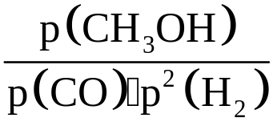
答案：(1)-99 +41
(2)K= [或K_{p}= ] a
反应Ⅰ为放热反应，平衡常数数值应随温度升高而变小

Slide 76
(3)减小 升高温度时，反应Ⅰ为放热反应，平衡向左移动，使得体系中CO的量增大；反应Ⅲ为吸热反应，平衡向右移动，又使产生CO的量增大；总结果，随温度升高，使CO的转化率降低 p₃>p₂>p₁ 相同温度下，由于反应Ⅰ为气体分子数减小的反应，加压有利于提高CO的转化率；而反应Ⅲ为气体分子数不变的反应，产生CO的量不受压强影响，故增大压强时，有利于CO的转化率升高

Slide 77
【误区提醒】使用化学平衡常数应注意的四个问题
(1)化学平衡常数只与温度有关，与反应物或生成物的浓度无关。
(2)化学平衡常数表示反应进行的程度，不表示反应的快慢，即化学反应速率快，K值不一定大。
(3)平衡常数表达式与方程式的书写形式有关，对于同一个反应，当方程式的化学计量数发生变化时，平衡常数的数值及单位均发生变化，当方程式逆写时，此时平衡常数为原平衡常数的倒数。

Slide 78

(4)多种平衡的平衡常数的书写规则：在相同条件下，如有两个反应
方程式相加或相减得到第三个反应方程式，则第三个反应方程式的平
衡常数为前两个反应方程式平衡常数之积或之商，即K₃=K₁×K₂或
K₃= 。

Slide 79
【题组过关】
1.(2015·怀化一模)在25℃时，密闭容器中X、Y、Z三种气体的初始浓度和平衡浓度如下表：
物质 | X | Y | Z
初始浓度/mol·L⁻¹ | 0.1 | 0.2 | 0
平衡浓度/mol·L⁻¹ | 0.05 | 0.05 | 0.1

Slide 80
下列说法错误的是( )
A.反应达到平衡时，X的转化率为50%
B.反应可表示为X+3Y 2Z，其平衡常数值为1 600
C.增大压强使平衡向生成Z的方向移动，平衡常数增大
D.改变温度可以改变此反应的平衡常数

Slide 81
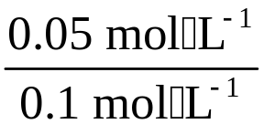
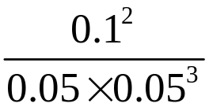
【解析】选C。反应达到平衡时，X的转化率为 ×100%=
50%，A正确；由表中的数据可得方程式为X+3Y 2Z，K=
=1 600，B正确；增大压强不能改变平衡常数，C错误；改变温度，平衡移动，该反应的平衡常数改变，D正确。

Slide 82
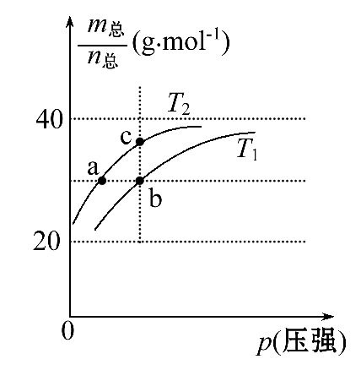
2.(2015·益阳一模)已知(HF)₂(g) 2HF(g) ΔH>0，且平衡体系的总质量(m_{总})与总物质的量(n_{总})之比在不同温度下随压强的变化曲线如图所示。下列说法正确的是( )

Slide 83

A.温度：T₁<T₂
B.平衡常数：K(a)=K(b)<K(c)
C.反应速率：v_{b}>v_{a}
D.当 =30 g·mol⁻¹时，n(HF)∶n[(HF)₂]=2∶1

Slide 84
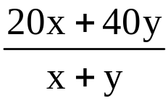
【解析】选C。由题给信息知该反应为气体分子数增大的吸热反应，
从图象可以看出，当压强不变时，由T₁到T₂， 增大，说明n_{总}减
小，平衡左移，即平衡向放热反应方向移动，所以由T₁到T₂为降低温
度的过程，即T₁>T₂，A项错误；由于T₁温度较高，升高温度平衡右
移，故温度为T₁时的平衡常数大于温度为T₂时的平衡常数，再结合温
度不变平衡常数不变知，K(b)>K(a)=K(c)，B项错误；温度越高，反
应速率越大，压强越大，反应速率越大，故v_{b}>v_{a}，C项正确；设n(HF)
为xmol，n[(HF)₂]为ymol，当 =30 g·mol⁻¹时，有 =30，
解得x=y，即n(HF)∶n[(HF)₂]=1∶1，D项错误。

Slide 85

【加固训练】1.(2015·绵阳二模)已知反应X(g)+Y(g) R(g)+
Q(g)的平衡常数与温度的关系如表。830℃时，向一个2 L的密闭容
器中充入0.2 mol X和0.8 mol Y，反应初始4 s内 (X)=
0.005 mol·L⁻¹·s⁻¹。下列说法正确的是( )
温度/℃ | 700 | 800 | 830 | 1 000 | 1 200
平衡常数 | 1.7 | 1.1 | 1.0 | 0.6 | 0.4

Slide 86
A.4 s时容器内c(Y)=0.76 mol·L⁻¹
B.830℃达平衡时，X的转化率为80%
C.反应达平衡后，升高温度，平衡正向移动
D.1 200℃时反应R(g)+Q(g) X(g)+Y(g)的平衡常数K=0.4

Slide 87
【解析】选B。反应初始4 s内 (X)=0.005 mol·L⁻¹·s⁻¹，则4 s内X
的浓度变化量Δc(X)= (X)·Δt=0.02 mol·L⁻¹，由X与Y的浓度变
化量之比等于化学计量数之比可知，4 s内Y的浓度变化量Δc(Y)=
0.02 mol·L⁻¹，Y的起始浓度为0.4 mol·L⁻¹，则4 s时容器内c(Y)=
0.38 mol·L⁻¹，A错误；设平衡时，R的浓度为xmol·L⁻¹，建立三段
式过程分析：

Slide 88
X(g) + Y(g) R(g)+Q(g)
起始(mol·L⁻¹) 0.1 0.4 0 0
转化(mol·L⁻¹) x x x x
平衡(mol·L⁻¹) 0.1-x 0.4-x x x
则K(830℃)=1.0=[c(R)·c(Q)]/[c(X)·c(Y)]=x²/[(0.1-x)·
(0.4-x)]，解得x=0.08，则X的转化率为0.08/0.1×100%=80%，B正

Slide 89

确；由表中数据可知，温度越高平衡常数越小，说明升高温度平衡向
逆反应方向移动，正反应是放热反应，C错误；正逆反应平衡常数互
为倒数，故1 200℃时反应R(g)+Q(g) X(g)+Y(g)的平衡常数K=
=2.5，D错误。

Slide 90
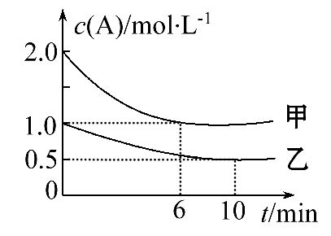
2.(2015·衡水一模)容积均为1 L的甲、乙两个容器中，分别充入
2 mol A、2 mol B和1 mol A、1 mol B，相同条件下，发生下列反
应：A(g)+B(g) xC(g) ΔH<0。测得两容器中c(A)随时间t的变
化如图所示，下列说法不正确的是( )

Slide 91
A.x=1
B.此条件下，该反应的平衡常数K=4
C.给乙容器升温可缩短反应达到平衡的时间但不能提高平衡转化率
D.甲和乙中B的平衡转化率相等

Slide 92
【解析】选A。由题图知，两容器中A的转化率相等，说明压强不影响
平衡的移动，所以x=2，A错误；甲容器中，平衡时，A的浓度为
1 mol·L⁻¹，则B的浓度为1 mol·L⁻¹，C的浓度为2 mol·L⁻¹，根据
平衡常数表达式得K=4，B正确；升高温度，平衡向逆反应方向移动，
导致平衡转化率降低，但能加快反应速率，缩短反应达到平衡所用的
时间，C正确；由甲和乙中A的转化率相等知，B的平衡转化率也相
等，D正确。

Slide 93
【备选考点】等效平衡
【典例】(2015·泰州二模)臭氧是理想的烟气脱硝剂，其脱硝反应为
2NO₂(g)+O₃(g) N₂O₅(g)+O₂(g)，在T温度下，向2.0 L恒容密闭容
器中充入2.0 mol NO₂和1.0 mol O₃，经过一段时间后达到平衡。反
应过程中测定的部分数据见表：
t/s | 0 | 3 | 6 | 12 | 24
n(O₂)/mol | 0 | 0.36 | 0. 60 | 0. 80 | 0.80

Slide 94
下列有关说法正确的是( )
A.反应在0～3 s内的平均速率v(NO₂)=0.24 mol·L⁻¹·s⁻¹
B.24 s后，若保持其他条件不变，降低温度，达到新平衡时测得c(O₂)=0.44 mol·L⁻¹，则反应的ΔH<0
C.在T温度下，起始时向容器中充入1.0 mol NO₂、0.5 mol O₃和
0.50 mol N₂O₅、0.50 mol O₂，反应达到平衡时，压强为起始时的
0.44倍
D.在T温度下，起始时向容器中充入2.0 mol N₂O₅和2.0 mol O₂，达
到平衡时，N₂O₅的转化率大于20%

Slide 95
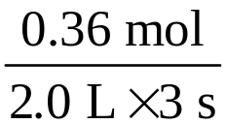
【解析】选B。A项，0～3 s内v(O₂)= =0.06 mol·L⁻¹·s⁻¹，
v(NO₂)=2v(O₂)=2×0.06 mol·L⁻¹·s⁻¹=0.12 mol·L⁻¹·s⁻¹，错误；
B项，降低温度后，n(O₂)=0.44 mol·L⁻¹×2.0 L=0.88 mol，O₂的量
比原平衡时增多，即反应正向移动，所以正反应为放热反应，正确；
C项，选项中投入量与题干完全等同，所以平衡时与题干也完全相同，
则有n(O₂)=n(N₂O₅)=0.8 mol，n(NO₂)=0.4 mol，n(O₃)=0.2 mol，压
强之比等于物质的量之比，(0.8+0.8+0.2+0.4)/(1.0+0.5+0.5+0.5)=

Slide 96
0.88，错误；D项，选项中投入量为题干的2倍，则相当于加压，平衡
向生成N₂O₅和O₂的方向转化，所以N₂O₅的转化率小于(2.0-0.8×2)/
2.0×100%=20%，错误。

Slide 97
【误区提醒】等效平衡的解决思路
(1)解题思路。
①“一边倒”原则。
可逆反应，在条件相同时(等温等容)，若达到等同平衡，其初始状态必须能互变，从极限角度看，就是各物质的物质的量要相当。因此，可以采用“一边倒”的原则来处理以下问题：化学平衡等同条件(等温等容)。

Slide 98
②“过渡态”方法。
思路：各种反应物的浓度增加相同倍数，相当于增大体系压强，根据平衡移动方向来确定转化率的变化情况。

Slide 99

(2)等效体系(百分含量等效)。
①恒温恒容下。
a.反应前后，气体的化学计量数不同(即Δν≠0)，等同等效。
如N₂(g)+3H₂(g) 2NH₃(g)
起始Ⅰ/mol 1 4 0
起始Ⅱ/mol a b c
等效条件：a+ c=1 b+ c=4

Slide 100

b.反应前后，气体的化学计量数相同(即Δν=0)，等比等效。
同①的起始Ⅰ和起始Ⅱ，其等效条件：(a+0.5c)/(b+1.5c)=
②恒温恒压下，一定是等比等效。

Slide 101

【即时训练】
1.在3个2 L的密闭容器中，在相同的温度下、使用相同的催化剂分别
进行反应：3H₂(g)+N₂(g) 2NH₃(g)。按不同方式投入反应物，
保持恒温、恒容，测得反应达到平衡时有关数据如下：

Slide 102
容器 | 甲 | 乙 | 丙
反应物投入量 | 3 mol H₂、 2 mol N₂ | 6 mol H₂、 4 mol N₂ | 2 mol NH₃
达到平衡的 时间/min |  | 5 | 8
平衡时N₂的浓 度/mol·L⁻¹ | c₁ | 1.5
NH₃的 体积分数 | w₁ |  | w₃
混合气体 密度/g·L⁻¹ | ρ₁ | ρ₂

Slide 103
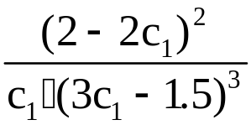
下列说法不正确的是( )
A.容器乙中反应从开始至达到平衡的反应速率v(H₂)=
0.3 mol·L⁻¹·min⁻¹
B.在该温度下甲容器中反应的平衡常数K=
C.2c₁<1.5
D.2ρ₁=ρ₂

Slide 104
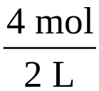
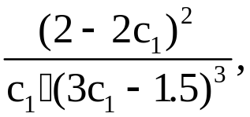
【解析】选C。容器乙中反应从开始至达到平衡的反应速率为v(H₂)=3v(N₂)=3×( -1.5 mol·L⁻¹)/5 min=0.3 mol·L⁻¹·min⁻¹，
故A正确；根据平衡时氮气浓度得到平衡时的氢气浓度为3c₁-1.5，氨
气的浓度为2-2c₁，在该温度下甲容器中反应的平衡常数K=
故B正确；假设甲、乙在恒压的容器中进行，可构成等效平衡，c₁=
1.5/2=0.75，恒容时乙相对于甲为加压，平衡正向移动，所以c₁>
0.75，故C错误；由于反应物和生成物都是气体，所以乙中气体质
量是甲的2倍，两容器体积相等，故D正确。

Slide 105
2.向一容积不变的密闭容器中充入1 mol N₂O₄，建立了平衡N₂O₄
2NO₂，测知N₂O₄的转化率为a%，在其他条件不变时再通入1 mol
N₂O₄，待重新建立新平衡时N₂O₄的转化率为b%。a与b的大小关系为
( )
A.a<b B.a>b
C.a=b D.无法确定

Slide 106
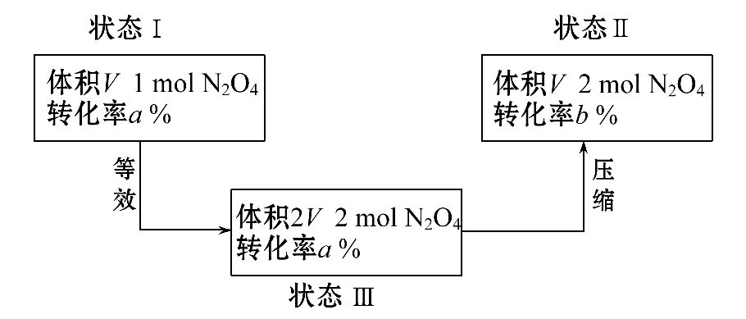
【解析】选B。假设在新、旧平衡之间有一个中间过程，如图：

Slide 107
假设将状态Ⅰ的容器的容积扩大为原来的2倍，再加入1 mol N₂O₄，即构成其他条件不变时与之等效的中间状态Ⅲ，N₂O₄的转化率相同。将状态Ⅲ压缩到状态Ⅱ，平衡必逆向移动，N₂O₄的转化率必减小。

Slide 108
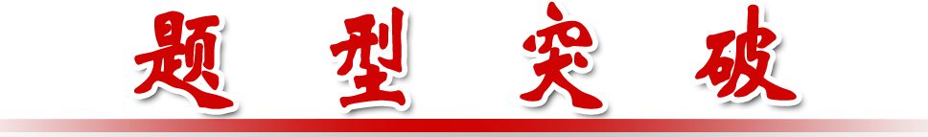
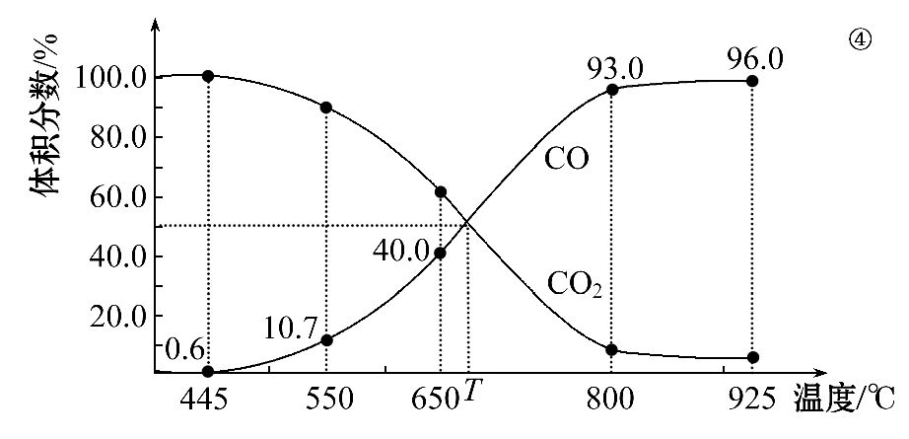
化学反应速率和化学平衡有关图象
【典题示例】(2015·四川高考·T7)一定量的CO₂与足量的碳在体积
可变的恒压密闭容器中^{①}反应：C(s)+CO₂(g) 2CO(g)^{②}，平衡
时，体系中气体体积分数与温度的关系^{③}如下图所示：

Slide 109
已知：气体分压(p_{分})=气体总压(p_{总})×体积分数。下列说法正确的
是( )
A．550 ℃时，若充入惰性气体^{⑤}，v_{正}、v_{逆}均减小，平衡不移动
B．650 ℃时，反应达平衡后CO₂的转化率为25.0%^{⑥}
C．T ℃时，若充入等体积的CO₂和CO^{⑦}，平衡向逆反应方向移动
D．925 ℃时，用平衡分压代替平衡浓度表示的化学平衡常数K_{p}=
24.0p_{总}^{⑧}
B

Slide 110
【审题指导】抽丝剥茧 溯本求源
关键信息 | 信息分析与迁移
① | 容器的特征是恒压密闭容器
② | 反应的特征，正反应是气体体积增大的反应
③ | 图象的特征，纵坐标是气体体积分数，横坐标是温度
④ | 挖掘图象中的信息：是平衡时的温度与体积分数 的关系；445℃时才发生反应等
⑤ | 充入惰性气体，相当于减压

Slide 111
关键信息 | 信息分析与迁移
⑥ | 利用“三段式”计算
⑦ | T℃时，平衡体系中CO₂和CO的体积分数相等，则在恒压密闭容器中同时充入等体积的CO₂和CO，平衡不移动
⑧ | K_{p}的计算方法和K_{w}的计算方法类似

Slide 112
【类题通法】
1.审题。
审明各物质的状态(有无固体、液体)，明确气体分子数的变化(变大、变小、不变)，正反应是吸热还是放热。

Slide 113
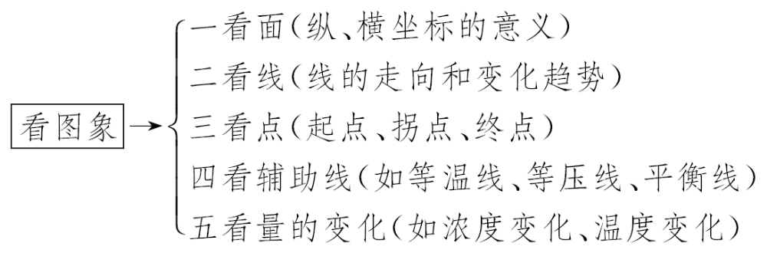
2.析题——找准解题的突破口。

Slide 114
3.解题——掌握分析的方法：
(1)三步分析法：一看反应速率是增大还是减小；二看v(正)、v(逆)的相对大小；三看化学平衡移动的方向。
(2)先拐先平数值大。在含量(转化率)—时间曲线中，先出现拐点的反应则先达到平衡，说明该曲线反应速率快，表示温度较高、有催化剂、压强较大等。

Slide 115
(3)定一议二。当图象中有三个量时，先确定一个量不变，再讨论另外两个量的关系，有时还需要作辅助线。
(4)想规律做判断：联想化学反应速率、化学平衡移动规律，将图表与原理结合，对照得出结论。
4.检查——正确解题的保证。
最后要对照试题进行认真的检查核对，避免失误。

Slide 116
【即时训练】
(2015·盐城一模)向甲、乙、丙三个密闭容器中充入一定量的A和B，
发生反应：A(g)+B(g) 2C(g)。各容器的反应温度、反应物起始
量，反应过程中C的浓度随时间变化关系分别用下表和下图表示：
容器 | 甲 | 乙 | 丙
容积 | 1 L | 1 L | 2 L
温度 | T₁ | T₂ | T₂
反应物 起始量 | 1 mol A 2 mol B | 1 mol A 2 mol B | 4 mol A 8 mol B

Slide 117
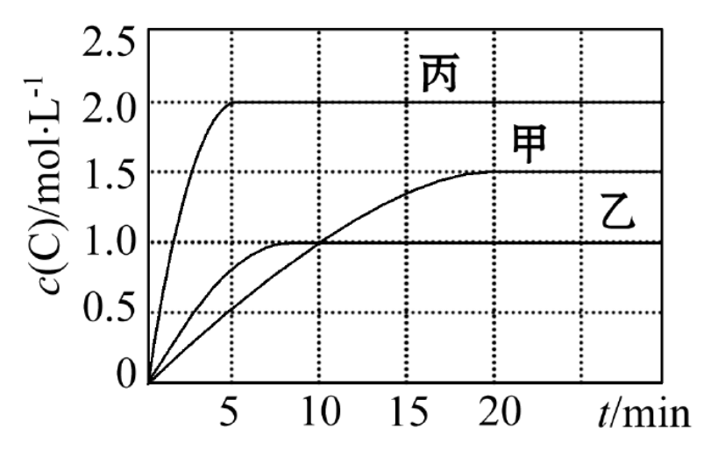
下列说法正确的是( )
A.由图可知：T₁<T₂，且该反应为吸热反应
B.T₁时该反应的平衡常数K=3.6
C.前10 min甲、乙、丙三个容器中
A的反应速率：
v(A)_{甲}=v(A)_{乙}<v(A)_{丙}
D.平衡时A的质量m：m_{乙}<m_{甲}<m_{丙}

Slide 118
【解析】选C。比较甲与乙可知，乙先达到平衡，故温度T₁<T₂，温度
越高，C的浓度越低，说明升高温度平衡逆向移动，故该反应为放热
反应，故A错误；由图可知，平衡时甲容器内C的浓度为1.5 mol·L⁻¹，
则：
A(g) + B(g) 2C(g)
开始(mol·L⁻¹)： 1 2 0
变化(mol·L⁻¹)： 0.75 0.75 1.5
平衡(mol·L⁻¹)： 0.25 1.25 1.5

Slide 119
T₁时该反应的平衡常数K=1.5²÷(0.25×1.25)=7.2，故B错误；由图
可知，前10 min甲容器中C的浓度变化量为1.0 mol·L⁻¹，乙容器中
C的浓度变化量为1.0 mol·L⁻¹，丙容器中C的浓度变化量为
2.0 mol·L⁻¹，故v(A)_{甲}=v(A)_{乙}<v(A)_{丙}，故C正确；由图可知，平衡时
A的质量：m_{甲}<m_{乙}<m_{丙}，故D错误。

Slide 120
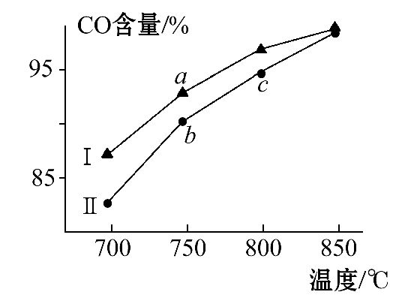
【加固训练】1.(2015·龙岩二模)甲烷水蒸气重整制合成气是利用甲
烷资源的途径之一，该过程的主要反应是CH₄(g)+H₂O(g) CO(g)
+ 3H₂(g) 其他条件相同，在不同催化剂(Ⅰ、Ⅱ)作用下反应相同时
间后，体系中CO含量随反应温度的变化如图所示。下列说法正确的是
( )

Slide 121
A.相同条件下，催化剂Ⅱ催化效率更高
B.b点表示上述反应在对应条件下的平衡状态
C.根据图象，无法判断该反应是否为吸热反应
D.该反应平衡常数表达式为K=c(CO)·c³(H₂)/c(CH₄)

Slide 122
【解析】选C。700℃时催化剂Ⅱ催化效率低于催化剂Ⅰ，A错误；b点时CO的百分含量低于c点，故不是对应条件下的平衡状态，B错误；根据图象无法判断该反应是否为吸热反应，C正确；该反应平衡常数表达式为K=c(CO)·c³(H₂)/[c(CH₄)·c(H₂O)]，D错误。

Slide 123
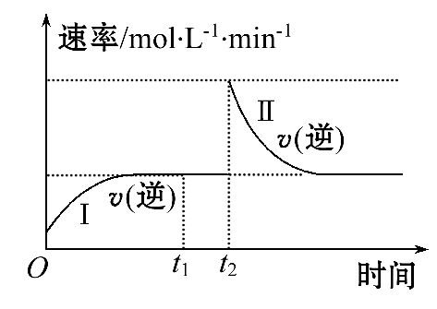
2.(2015·三明一模)在某一恒温体积可变的密闭容器中发生如下反
应：A(g)+B(g) 2C(g) ΔH<0。t₁时刻达到平衡后，在t₂时刻改
变某一条件，其反应过程如图所示。下列说法正确的是( )

Slide 124
A.O～t₂时，v(正)>v(逆)
B.Ⅰ、Ⅱ两过程达到平衡时，A的体积分数Ⅰ>Ⅱ
C.t₂时刻改变的条件是向密闭容器中加C
D.Ⅰ、Ⅱ两过程达到平衡时，平衡常数Ⅰ<Ⅱ

Slide 125
【解析】选C。根据图象可知t₁时刻反应已经达到平衡状态，正、逆反应速率相等，A错误。t₂时刻逆反应速率突然增大，然后逐渐减小，但平衡不移动；由于反应前后体积不变，因此改变的条件是加入物质C，但平衡是等效的，所以A的体积分数不变，B错误，C正确。由于温度不变，因此平衡常数相等，D错误。

Slide 126
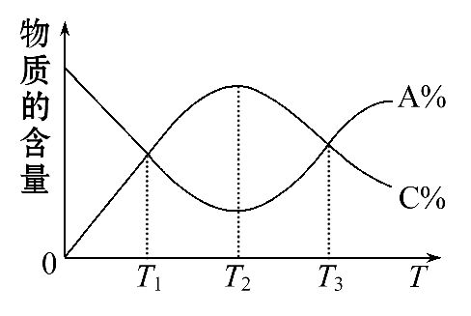
3.(2015·日照一模)向密闭容器中充入物质A和B，发生反应aA(g)+
bB(g) cC(g)。反应过程中，物质A的含量(A%)和C的含量(C%)随
温度(T)的变化曲线如图所示，下列说法正确的是( )

Slide 127
A.该反应在T₁、T₃温度时达到过化学平衡
B.该反应在T₂温度时达到过化学平衡
C.该反应的逆反应是放热反应
D.升高温度，平衡会向正反应方向移动

Slide 128
【解析】选B。T₁温度之后A%继续变小，C%继续增大，T₃温度之后A%继续增大，C%继续减小，故T₁、T₃温度时未达到化学平衡，故A错误；T₂温度之前A%变小，C%从0逐渐增大，而T₂温度之后A%逐渐增大，C%逐渐减小，说明T₂温度之前是反应没有达到平衡状态，故B正确；T₂温度时恰好平衡，T₂温度之后A%逐渐增大，C%逐渐减小，说明T₂温度之后是温度升高使平衡向左移动，所以逆反应是吸热反应，温度升高使平衡向逆反应方向移动，故C、D错误。

Slide 129


六
七

